Slide 1
第1章 离散时间信号与离散时间系统基础
一、 常用的离散时间信号；
二、信号的分类；
三、噪声；
四、信号空间；
五、离散时间系统；
六、 LSI系统输入、输出关系；
七、 LSI系统的频率响应；
八、确定性信号的相关函数

Slide 2

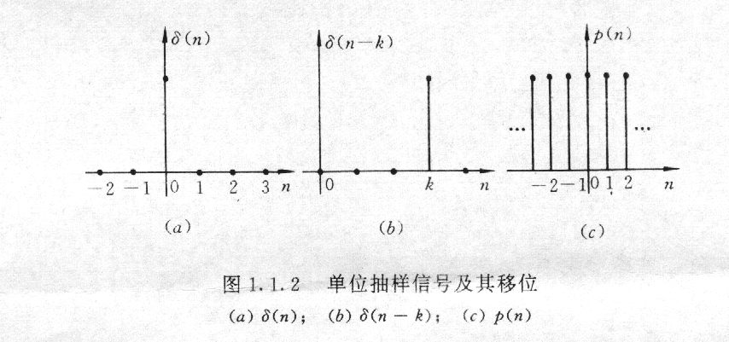
1.1 常用的离散时间信号
（Kronecker 函数）
数学表达

Slide 3
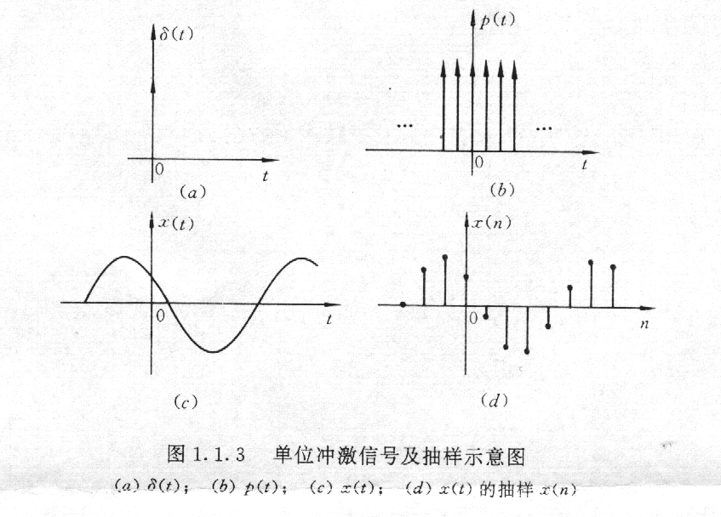
单位冲激信号（Drac 函数）

Slide 4
脉冲串：
或写为 ={… , 1 , 1 , 1 , …}
冲激串：
将 用 来替换
离散序列

Slide 5

( : Hz; Ω : rad/s; : 抽样频率, Hz )
定义：

Slide 6
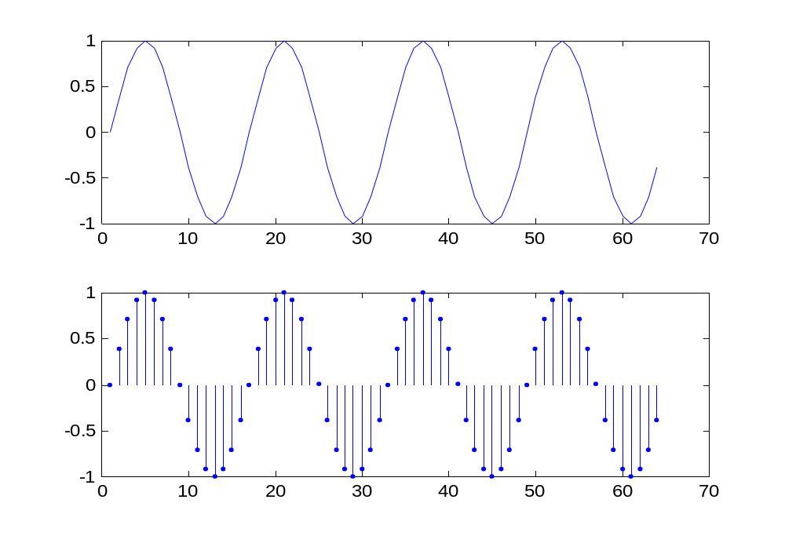

Slide 7
例:
则
令
则:
则周期

Slide 8





无周期
?!
} 欧拉公式

Slide 9

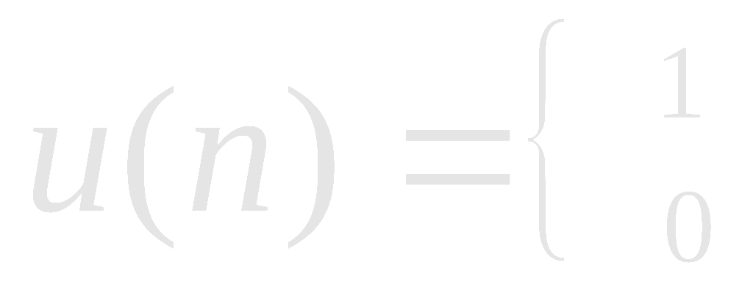


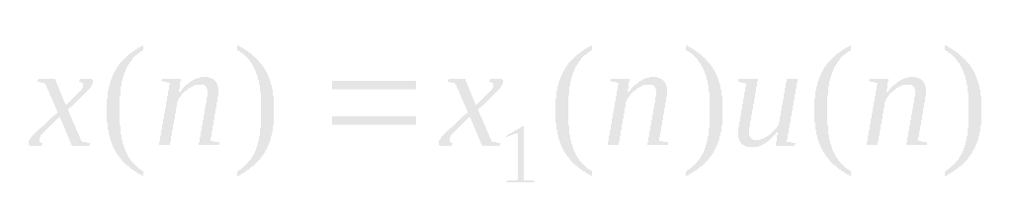


则

Slide 10
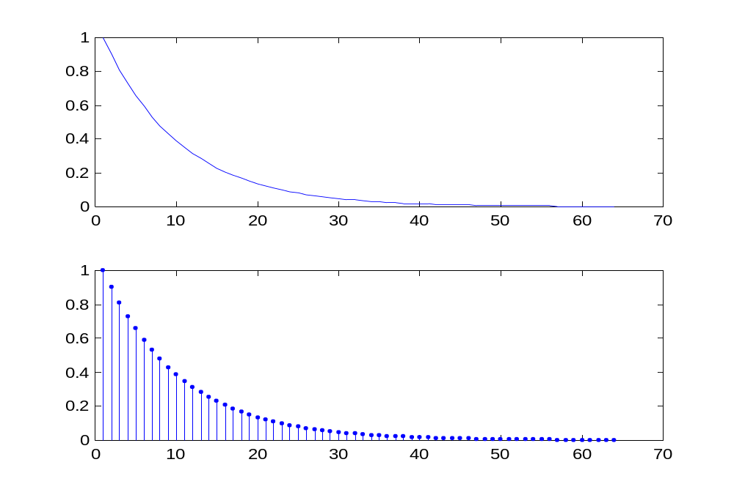

指数信号

Slide 11

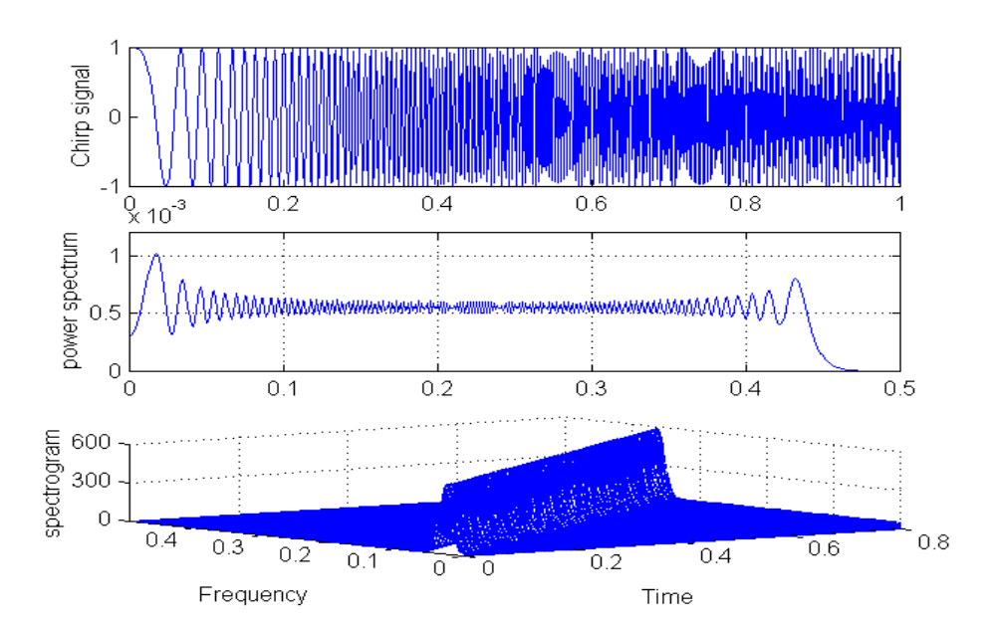
5. Chirp 信号：

Slide 12


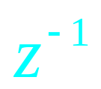


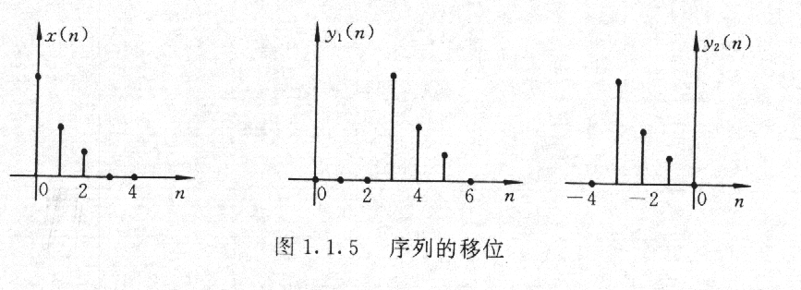
基本计算
是
的单位延迟
以后用 表示
1. 移位：
整个序列移动

Slide 13



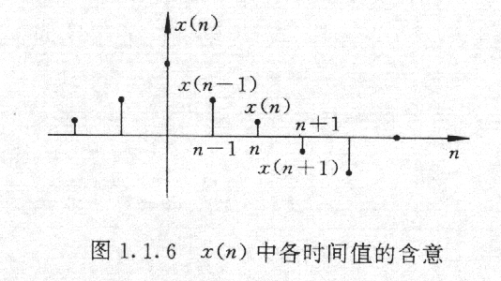
: 当前时刻
: 过去时刻
: 将 来

Slide 14




注意·：时刻对齐
2. 加, 减, 乘:
3. 卷积：
4. 信号的变换：Z，DFT, DCT

Slide 15
5. 信号时间尺度变化：
离散信号时间尺度的伸缩
？
信号的抽取与插值

Slide 16
6. 信号的分解
信号的离散表示
分解的基向量
分解的系数
由
信号的分解，或信号的变换

Slide 17




1.2 信号的分类
1. 连续, 离散
2. 周期, 非周期
3. 功率信号,
能量信号

Slide 18
例
信号
可求出：
能量信号
信号
不收敛，非能量信号
可求出：

Slide 19



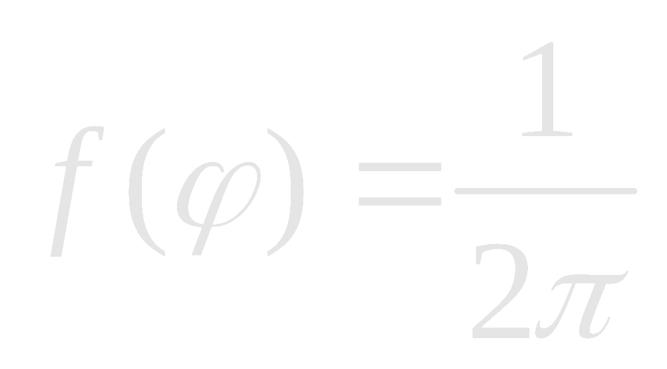
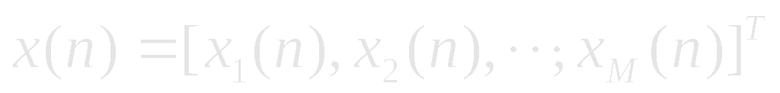
4. 确定性信号, 随机信号
表格
曲线
公式
确定性信号
随机信号
均匀分布的随机变量
5. 1-D, 2-D, 3-D
单通道, 多通道

Slide 20
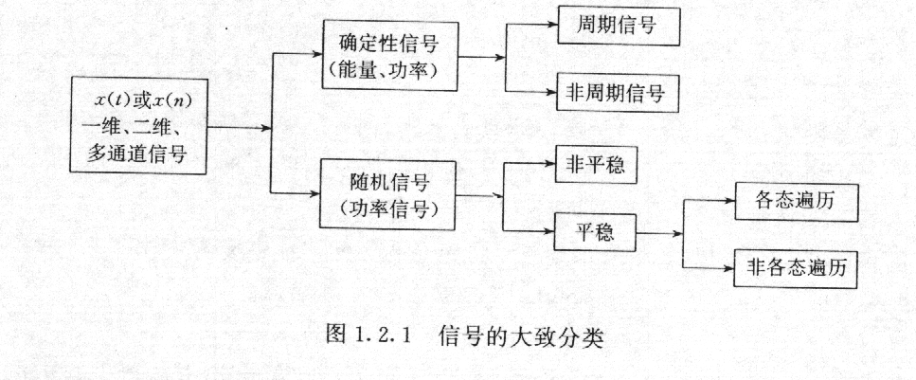

Slide 21
1.3 噪声（Noise）
（一）噪声的种类：
频谱为一直线；
1.白噪声：
自相关函数为 函数
White Noise
各点之间互不相关
白噪声是信号处理中最常用的噪声模型！

Slide 22
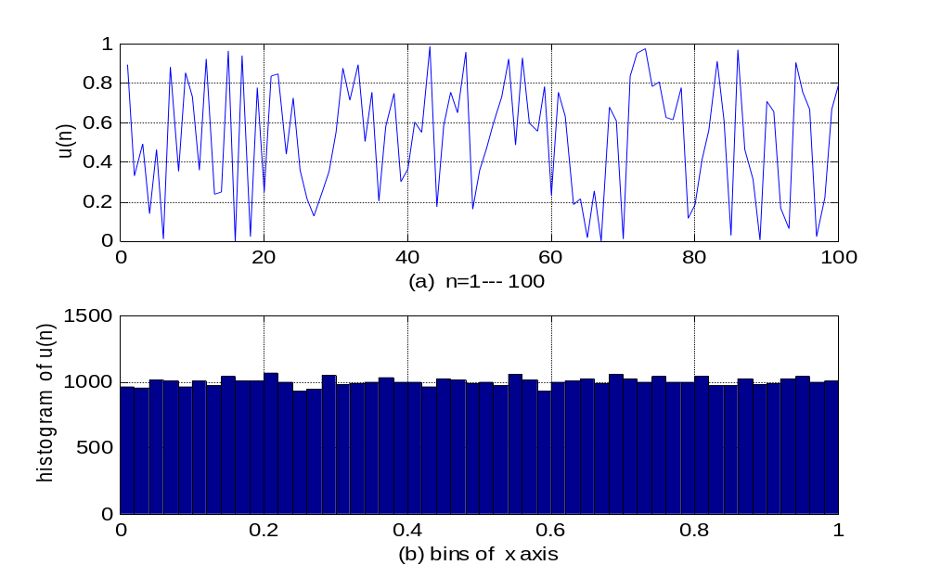
均匀分布白噪声
直方图

Slide 23
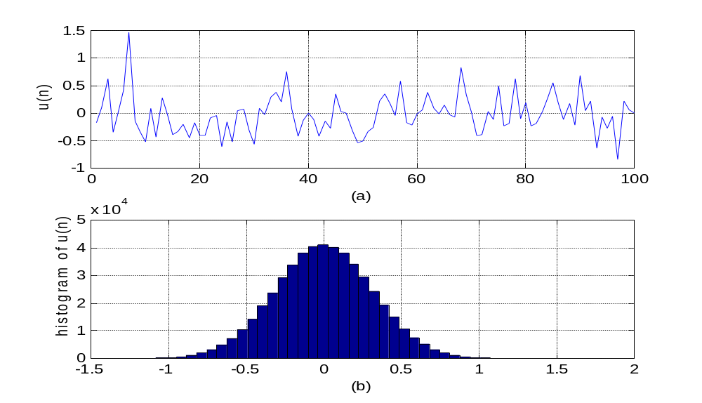
高斯分布白噪声
直方图

Slide 24


2.有色噪声：
特点：频谱不是直线
Colored Noise
去除噪声是信号处理的永恒话题！
3. 脉冲噪声
4. 工频噪声
（二）噪声与信号的关系：
加法性噪声
乘法性噪声

Slide 25
1.4 信号空间
空间的概念
线性空间： 即向量空间；
赋范线性空间：定义了范数的线性空间；
度量空间（Metric Space): 定义了距离的空间，
赋范线性空间也是度量空间；
内积空间： 定义并满足内积性质的空间；
Hilbert空间： 完备的内积空间称为Hilbert空间

Slide 26


（一） 范数: Norm
范数性质：
三角不等式

Slide 27





（二） 信号空间定义
的
的集合
的
的集合
的
的集合
是能量信号

Slide 28
整数的集合
正整数的集合
( ＋ )
实数的集合
＋
正实数的集合
复数的集合

Slide 29

（三）两个信号之间的距离
距离的性质：

Slide 30
“距离”的应用：
样本
集合2
：均值
：方差矩阵
：均值
：方差矩阵
集合1 集合2

Slide 31



（四）内积
如果
则
正交
许瓦兹不等式

Slide 32




1.5 离散时间系统
连续系统的描述：
微分方程, 卷积，转移函数（Laplace变换）, 频率响应（Fourier 变换）
离散系统的描述：
差分方程, 卷积，转移函数（Z 变换），频率响应（DTFT, DFT）

Slide 33


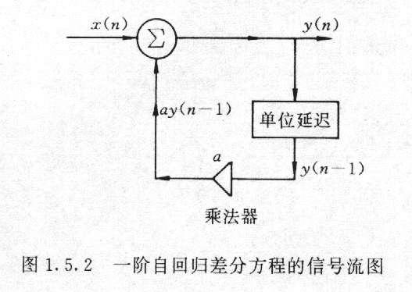
例:
差分方程
当前时刻
前一时刻

Slide 34




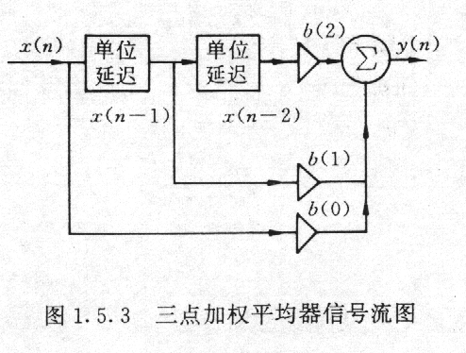
例:

Slide 35


单位抽样响应
令
则
描述了离散系统的特征，是重要的“物理量”，由 可得到

Slide 36










例:
即
Infinite Impulse Response
IIR系统

Slide 37




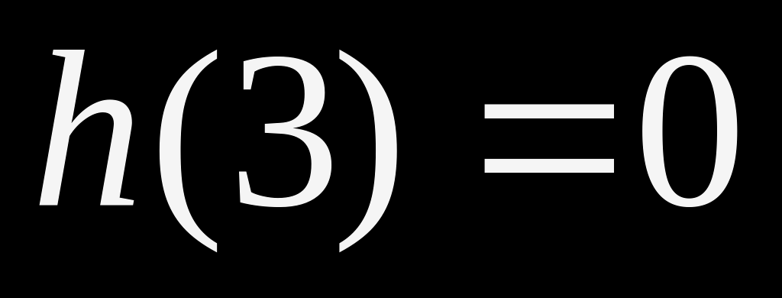
例
有限长：FIR 系统
Finite Impulse Response

Slide 38


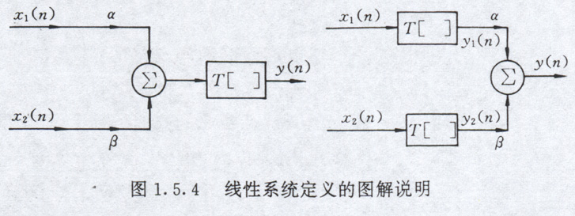
1. 线性 Linear
含意：该系统满足迭加原理

Slide 39
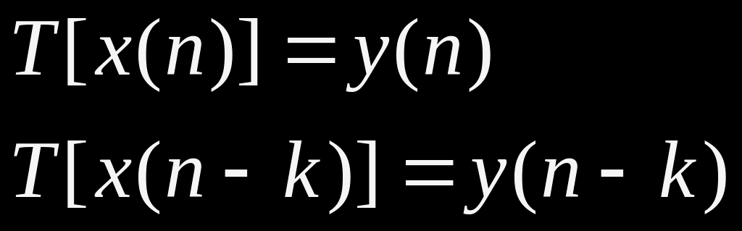
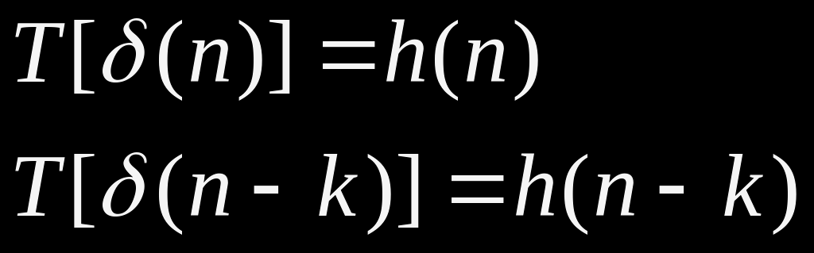
2. 移不变性 Shift Invariant
Linear-Shift Invariant System LSI
含意： 移不变性质保证对给定的输入，系 统的输出和输入施加的时间无关。
等同于:

Slide 40
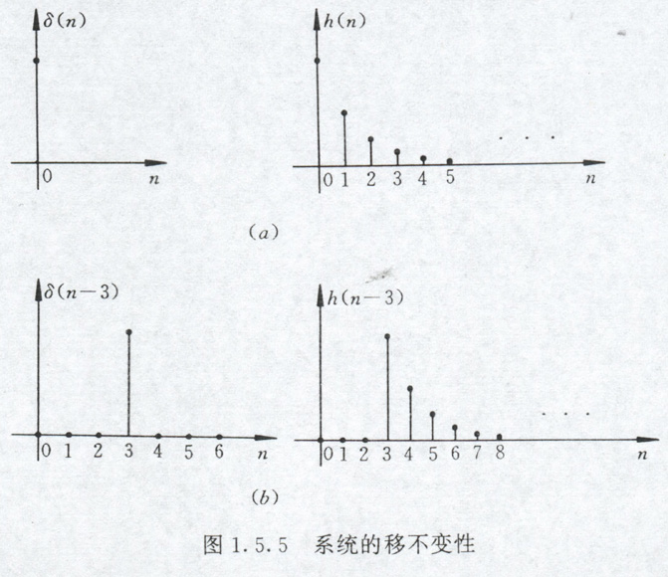
移不变性的图示说明：

Slide 41


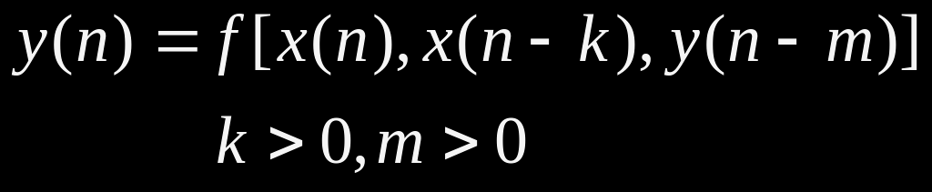



3. 因果性 Causality
因果系统
非因果系统
含意：一个实际的物理系统，其当前时刻的输出只能和当前时刻的输入、过去时刻的输入与输出有关，而不能和将来时刻的输入与输出有关。
如果
因果信号

Slide 42


4. 稳定性 Stability
若：
有：
定义
含意：输入有界，输出也有界 , BIBO
Bounded-input, Bounded-output
判断
：多个判断方法

Slide 43

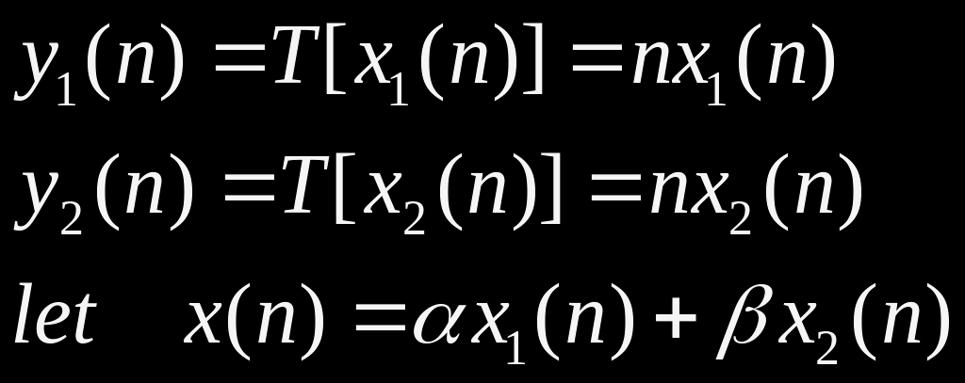
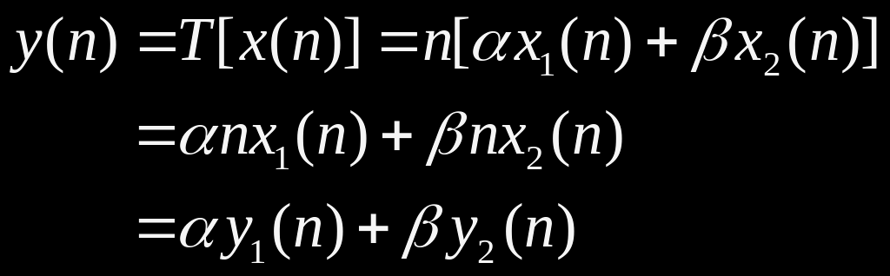
？
如何判断：线性？移不变？ 因果？稳定？
例1:
则
线性！

Slide 44
由于：
所以： 系统对 的输出是
对 的输出是
而：
所以：
本系统不具备移不变性！
另外，系统
？
是因果的，但不是稳定的

Slide 45
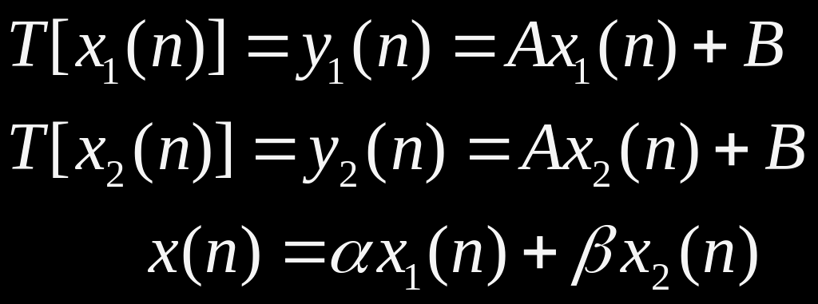
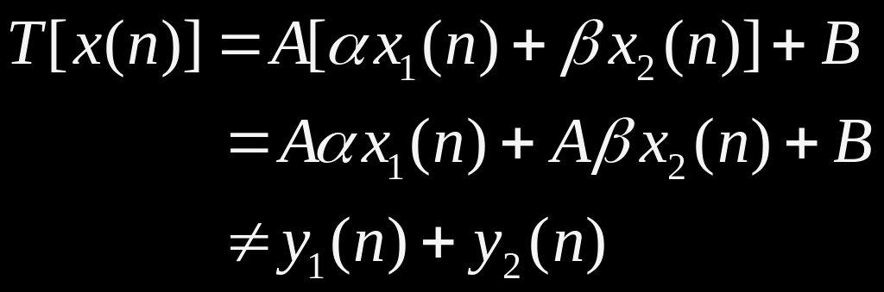
例2：
所以本系统是非线性系统

Slide 46

例3：
是线性系统、移不变系统、因果系统，
如果 ，则该系统是稳定的。
?
例4：系统 均为非因果系统
线性、移不变性、因果性、稳定性是对系统的基本要求。希望能掌握判断的方法。非线性系统的研究不在本课的范围。

Slide 47
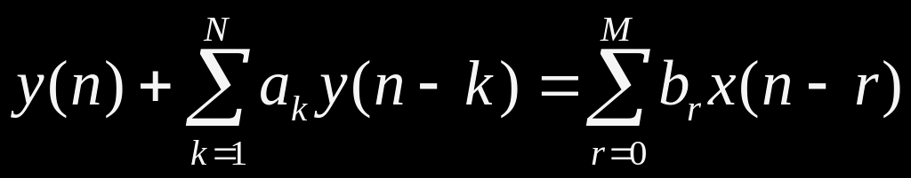


线性移不变系统的一般形式：
1.
为常数
2. 无常数项
3.
为一次幂
4.
时间 ，也为一次幂

Slide 48


1.6 离散系统输入输出关系
希望找到三者关系
将 作如下形式的分解：

Slide 49









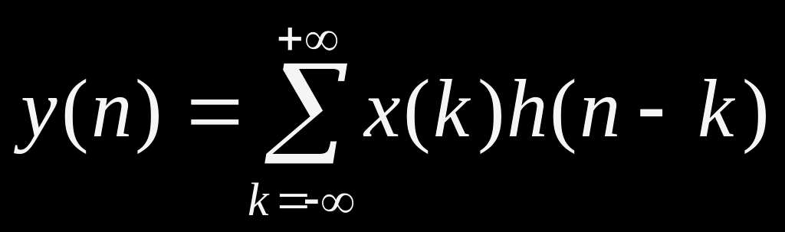
输入
输出
线性卷积

Slide 50
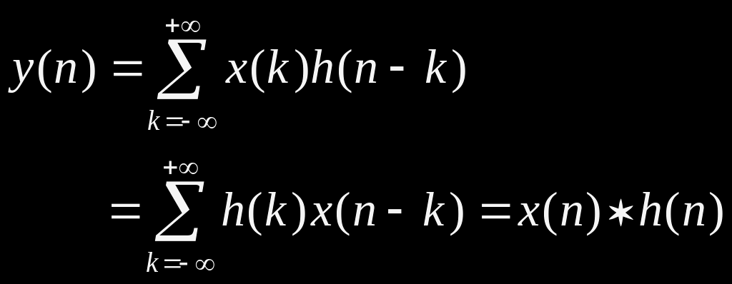
卷积是 LSI 系统的基本特点：
？
计算步骤：
1. 将 n 换成 k，得 ；
2. 将 翻转，得 ；
3. 将 移动 n ，得 ；
4. 将 和 对应相乘、相加。

Slide 51



卷积的应用
1. 给定 ，求系统对
任意输入 的输出；
2. 系统稳定性判据：
所以，如果系统稳定，则：
即：

Slide 52

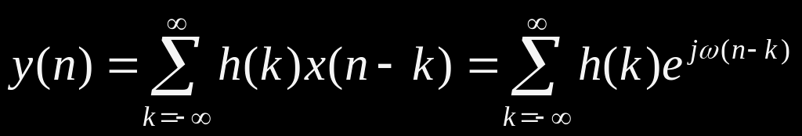
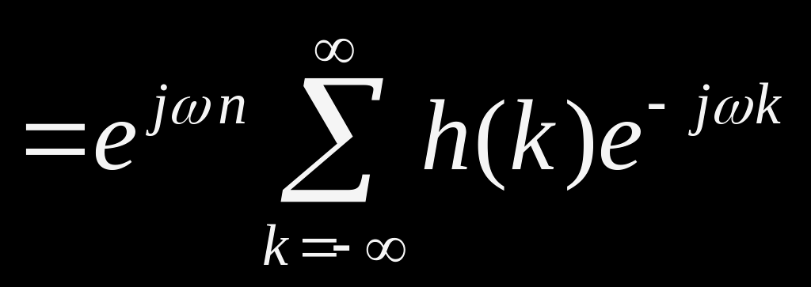
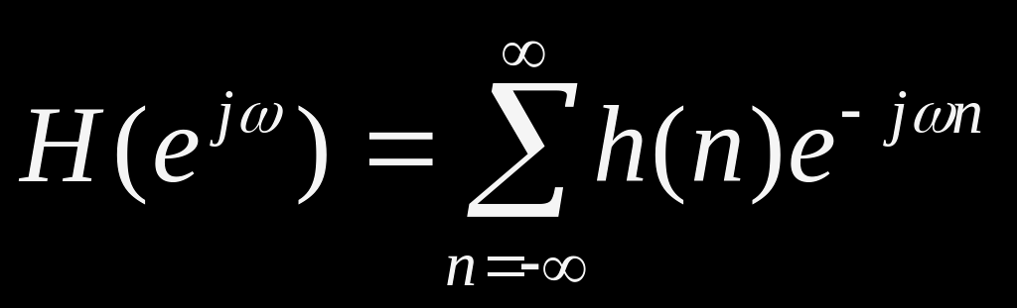

1.7 离散时间系统的频率响应
又一特殊的输入
令
则

Slide 53
系统的频率响应
系统的输出包含了和输入同频率的正弦，但受到一复函数的调制。该复函数即是系统的频率响应。频率响应是系统单位抽样响应的傅里叶变换，在系统的分析和综合中起到了重要的作用。频率响应进一步可分成幅频响应和相频响应，并有如下性质：

Slide 54





周期性，
实部与虚部
模与角度，幅频与相频
偶函数
奇函数

Slide 55





1.8 确定性信号的相关函数
相关是研究两个信号之间，或一个信号和其移位后的相关性，是信号分析、检测与处理的重要工具；在随机信号的理论中起到了中心的作用。
相关系数

Slide 56



相关系数的又一个定义：
相关系数不能反映信号内在的相关性，
引入相关函数,包含自相关函数和互相关函数：
x, y 之间的互相关
含 意
保持x(n)不动，将y(n)往左，或右移动m个抽样间隔，然后将x(n)和y(n+m)对应相乘与相加，即得 ；
x(n)和y(n)的长度应一样；
3. m可正可负。

Slide 57




之间的互相关
之间的互相关
所以

Slide 58


Slide 59




Slide 60

相关函数中的时间变量：

Slide 61



自相关函数：
实序列
复序列
性质：

Slide 62


卷积和相关的关系：

Slide 63


上式的理解：卷积需要翻转，而相关不需要
翻转。如果用卷积表示相关，所以需要预先把一
个序列翻转。二者在计算上有相似性，但物理概
念明显不同：
定义: 两个序列的关系
描述LSI系统输入输出关系
计算: 任一序列都不需
要翻转
其中一个序列要翻转

Slide 64



功率信号相关函数的定义：
互相关
自相关
对于能量信号 ：
自相关

Slide 65






功率信号自相关函数的性质：
1. 若 是周期的, 周期是 , 则
2. 若 是实的, 则
3. 取最大值, 为信号功率
4. 若 是复信号, 则

Slide 66



例:
同频率余弦

Slide 67



例：信号的检测
（白噪声）
中有无
？
如果有, 功率是多少?
周期呢?
0

Slide 68
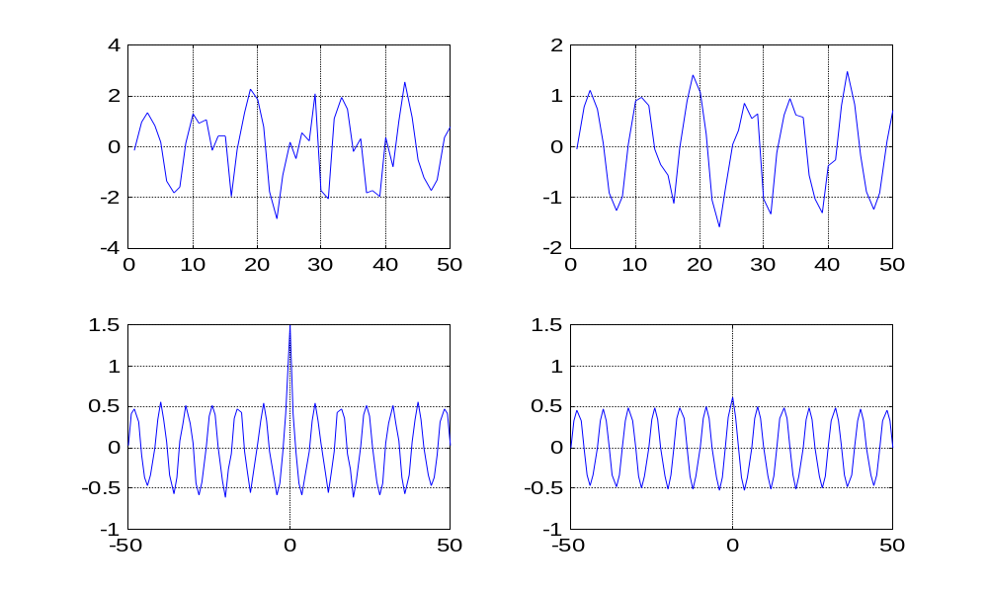

例：
正弦＋白噪声 SNR=-3dB
正弦＋白噪声 SNR=7dB
自相关函数
自相关函数

Slide 69
实际计算相关函数时：
所以，
的最大长度为

Slide 70

讲座一、关于MATLAB

Slide 71
MATLAB是美国MathWorks公司开发的一种功能极其强大的高技术计算语言和内容极其丰富的软件库。它以矩阵和向量的运算以及运算结果的可视化为基础，把广泛应用于各个学科领域的数值分析、矩阵计算、函数生成、信号、图形及图象处理、建模与仿真等诸多强大功能集成在一个便于用户使用的交互式环境之中，为使用者提供了一个高效的编程工具及丰富的算法资源。

Slide 72
与信号处理直接有关的工具箱
（ Toolbox）
Signal Processing (信号处理工具箱）
Wavelet (小波工具箱)
Image Processing（图象处理工具箱）
Higher-Order Spectral Analysis
（高阶谱分析工具箱）

Slide 73
与信号处理间接有关的工具箱：
Control System (控制系统)
Communication （通信）
System Identification （系统辨识）
Statistics （统计）
Neural Network (神经网络)

Slide 74
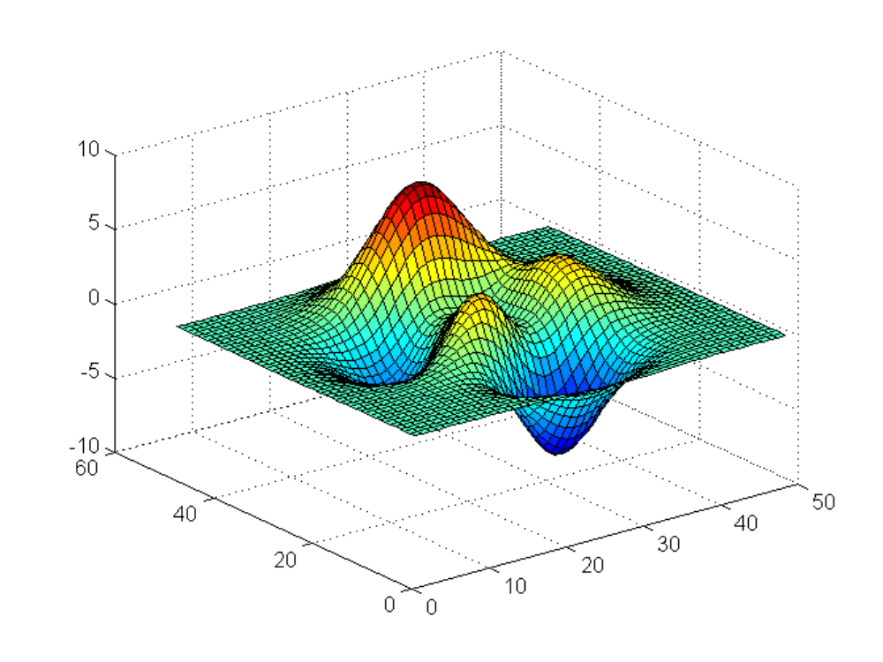
例： z=peaks; surf(z)；

Slide 75
与本章内容有关的MATLAM文件
1. rand.m 用来产生均值为0.5、幅度在
0~1之间均匀分布的伪白噪声: u=rand(N)
方差：
如何改变 的方差
?
randn 用来产生均值为零、方差为1
服从高斯（正态）分布的白噪声信号

Slide 76
3.sinc ：用来产生 “sinc” 函数：
对连续信号，sinc函数定义为：
对离散信号，相应的sinc函数定义为:

Slide 77
4. conv.m 用来实现两个离散序列的线性卷积。其调用格式是：y=conv(x,h)
5． xcorr: 其互相关和自相关。格式是：(1)rxy=xcorr(x,y)：求x,y的互相关； (2)rx=xcorr(x,M,’flag’）：求x的自相关，M：rx的单边长度，总长度为2M+1；‘flag’是定标标志，若 flag=biased， 则表示是“有偏”估计，需将rx(m)都除以N，若flag=unbiased,则表示是“无偏”估计，需将rx(m)都除以（N－abs(m)）；若’flag’缺省，则rx不定标。M和‘flag’同样适用于求互相关。

